Slide 1

Книжковий навігатор: читаємо сучасне українське
Література — це не просто слова на папері. Це жива пам'ять нації, дзеркало суспільства та компас, що вказує напрямок руху. Сучасна українська література — багатоголосий хор, у якому звучать голоси класиків і новаторів, інтелектуалів і розповідачів, поетів і прозаїків. Цей навігатор — ваш провідник у світі українського слова: від фундаменту класичної спадщини до найсвіжіших голосів незалежної доби. Відкрийте для себе літературу, що формує ідентичність, осмислює травму й будує майбутнє.
ЛІТЕРАТУРНИЙ ПУТІВНИК
СУЧАСНА УКРАЇНСЬКА ПРОЗА ТА ПОЕЗІЯ

Slide 2




Фундамент: Спадщина класиків
Сучасна українська література виросла з могутнього коріння, закладеного трьома поколіннями геніїв. Без розуміння цієї спадщини неможливо повноцінно осягнути те, що відбувається в українському слові сьогодні. Класики не лише створили літературну мову — вони сформували національну свідомість, задали естетичні стандарти й окреслили коло тем, до яких повертаються письменники донині.
Іван Котляревський
Тарас Шевченко
Леся Українка та Іван Франко
Зачинатель нової української літератури, Котляревський здійснив справжній мовний прорив своєю «Енеїдою» (1798). Вперше розмовна народна мова стала мовою великої літератури — це був акт культурного самоствердження, що підняв українське слово до рівня європейських літературних традицій. Бурлескно-травестійна поема стала маніфестом живого слова проти штучної книжності.
«Кобзар» — не просто збірка віршів, а духовний заповіт нації. Шевченко сформував національну свідомість через поетичне слово, поєднавши фольклорну традицію з високою лірикою. Його теми — воля, доля, рідний край, страждання народу — залишаються актуальними й у наш час. Шевченківський канон став точкою відліку для всіх наступних поколінь українських письменників.
На зламі ХІХ–ХХ століть Леся Українка принесла в українську літературу модерністський інтелектуалізм, філософську глибину та драматичну майстерність. Її «Лісова пісня» — шедевр символізму, що вийшов далеко за межі свого часу. Іван Франко — титан думки, енциклопедист, який охопив усі жанри: від поезії до наукових трактатів. Разом вони піднесли українське слово до рівня загальноєвропейської культури.

Slide 3

Кінець ХХ століття: Нове відродження
АУП — осередок змін
Літературні угруповання як творчі лабораторії
Асоціація українських письменників (АУП) стала справжнім інкубатором нових ідей у 1980–90-х роках. Саме тут формувалося покоління, яке відмовилося від нав'язаних соцреалізмом канонів і почало шукати нові шляхи в літературі. АУП об'єднала тих, хто мав сміливість говорити правду, експериментувати з формою й відкривати українську літературу для світового контексту.
Це був час радикального перегляду всіх літературних орієнтирів: від мови до тематики, від жанру до стилю.
Кінець ХХ століття ознаменувався появою яскравих літературних угруповань, кожне з яких несло власну естетичну програму:
Бу-Ба-Бу
Юрій Андрухович, Олександр Ірванець, Віктор Неборак — тріо, що принесло в літературу карнавальність, іронію та гру зі словом. Їхня поетика базувалася на поєднанні високого і низького, серйозного і смішного.
Пропала грамота
Угруповання, що експериментувало з мовою, звертаючись до архаїчних пластів української культури та переосмислюючи їх крізь призму постмодернізму.
ЛуГоСад
Поети-візуалісти, які досліджували межі між словом і образом, текстом і простором, створюючи унікальний синтез літератури та мистецтва.

Slide 4

Елітарне та масове: Два потоки
Сучасна українська література розвивається двома потужними паралельними потоками — елітарним і масовим. Обидва мають право на існування, обидва виконують важливі функції в культурному житті суспільства, і обидва заслуговують на увагу читача. Розуміння цієї дихотомії допомагає орієнтуватися в різноманітті сучасного книжкового ринку.
Елітарна література
Масова література
Адресована поціновувачам, які готові до інтелектуального зусилля. Характеризується складними смислами, багатошаровою символікою, інтертекстуальними посиланнями та термінологією. Елітарна проза і поезія часто вимагають від читача підготовки — знайомства з філософським контекстом, літературною традицією, культурними кодами. Це література для тих, хто шукає не розваги, а глибини, хто готовий до діалогу з текстом на рівних. Її цінність — у здатності ставити незручні запитання й відкривати нові горизонти думки.
Розважальна проза, детективи, трилери, любовні романи — жанри, що орієнтовані на широку аудиторію. Їхня мета — захопити читача сюжетом, створити емоційну залученість, подарувати задоволення від читання. Масова література не менш важлива: вона формує звичку читати, розширює читацьку аудиторію, демонструє, що українською можна писати захопливо й динамічно. Це міст між читачем і книгою, перший крок у світ літератури для багатьох людей.
Андрій Кокотюха — яскравий представник комерційного сегмента української літератури. Його детективні та пригодницькі романи поєднують захопливий сюжет із глибоким розумінням українського контексту. Кокотюха довів, що масова література може бути якісною, а українська мова — природною для жанрової прози.

Slide 5

Оксана Забужко: Голос інтелектуальної прози
Оксана Забужко — одна з найпотужніших голосів сучасної української літератури, письменниця, чиє слово несе в собі вагу філософської рефлексії та етичної відповідальності. Її творчість — це постійний діалог із минулим, пошук ідентичності крізь призму особистого й колективного досвіду. Забужко пише про те, про що мовчать: про травму, пам'ять, жіночий досвід, національну ідентичність.
«Рядок з автобіографії»: етичний ідеал та родовідна пам'ять
«Читаючи історію»: метафоричне осмислення минулого
Духовний аристократизм як ключова тема
Наскрізна тема творчості Забужко — духовний аристократизм, розумітий не як соціальний стан, а як внутрішня позиція людини. Це здатність зберігати гідність у негідних обставинах, мислити незалежно від тиску більшості, нести відповідальність за своє слово. Саме ця тема робить її прозу та поезію настільки актуальною в умовах сучасних викликів — як особистих, так і суспільних.
У цій поемі Забужко розгортає складну медитацію про зв'язок поколінь, про те, як особиста біографія переплітається з колективною пам'яттю народу. Етичний ідеал тут — не абстракція, а жива сила, що передається від предків до нащадків. Поема досліджує, як родовідна пам'ять формує особистість, які моральні зобов'язання несе людина перед тими, хто прийшов до неї, і перед тими, хто прийде після.
Цей вірш — глибоко рефлексивний текст про природу історії та варварства. Забужко осмислює минуле не як хронологію подій, а як метафоричний простір, де повторюються одні й ті самі людські драми. Варварство в її трактуванні — не лише явище далекого минулого, а постійна загроза, що чатує на кожне суспільство. Читання історії стає актом самопізнання та попередження.

Slide 6

Юрій Андрухович та Юрій Іздрик
Юрій Андрухович: майстер карнавальної прози
Юрій Іздрик: інтимна лірика та філософські пошуки
Юрій Андрухович — одна з найяскравіших постатей сучасної української літератури, письменник, чиє ім'я стало синонімом постмодерністської гри зі словом. Його проза — це карнавал, де серйозне і смішне, високе і низьке, реальне і фантастичне переплітаються в єдиному потоці. Романи «Рекреації», «Перверзія», «Московіада» стали культовими текстами для цілого покоління.
Андрухович майстерно використовує прийоми постмодернізму: інтертекстуальність, пародію, гру з читачем, розмивання меж між автором і персонажем. Його мова — багата, грайлива, насичена цитатами та алюзіями. Водночас за карнавальною маскою ховається глибока рефлексія про долю України, про ідентичність, про місце людини в історії.
Якщо Андрухович — це карнавал і гра, то Юрій Іздрик — це тиша і глибина. Його проза та поезія занурені у внутрішній світ сучасної людини, її самотність, пошуки сенсу, екзистенційні тривоги.
Іздрик пише про інтимне так, що воно стає універсальним. Його тексти — це медитації про час, пам'ять, кохання, втрату. Стиль Іздрика — лаконічний, точний, позбавлений зайвого пафосу. Кожне слово на своєму місці, кожна пауза — значуща.
Разом Андрухович і Іздрик уособлюють два полюси сучасної української літератури: зовнішнє й внутрішнє, гучне й тихе, соціальне й особисте. Обидва підходи необхідні для повноти літературного досвіду.
Вплив на естетику незалежної України
Андрухович, разом із Бу-Ба-Бу, фактично сформував нову літературну мову незалежної України — мову, що не боїться бути іронічною, сміливою, відкритою до світу. Його вплив на молодших письменників важко переоцінити.
Обидва письменники є не лише творцями текстів, а й культурними діячами — перекладачами, редакторами, організаторами літературного процесу.

Slide 7
Сергій Жадан: Ритм сьогодення
Сергій Жадан — голос покоління, що виросло в умовах незалежності й зіткнулося з викликами, яких не знало жодне попереднє покоління. Його поезія і проза — це пульс сьогодення, зафіксований у слові. Жадан пише про міський простір, про соціальні зміни, про людей на маргінесі суспільства — і робить це з такою силою та щирістю, що його тексти стають маніфестами цілих поколінь.
Поезія як відображення соціальних змін
Мотив нескінченності краси
Голос покоління, що осмислює війну та надію
Попри всю гостроту соціальної критики, в поезії Жадана живе потужний мотив краси — нескінченної, невичерпної краси світу. Музика і очерет у його творчості стають символами цієї краси: музика — як мова душі, очерет — як образ чогось природного, живого, що росте попри всі обставини. Цей мотив надає його текстам світла навіть у найтемніших ситуаціях.
Жадан перетворив поезію на інструмент соціальної рефлексії. Його вірші — це хроніка міського життя, зафіксована в ритмі, що нагадує біт сучасної музики. Він пише про Харків, про його вулиці, двори, людей — і через це конкретне виходить до універсального. Соціальні зміни в його текстах — не абстракція, а живі долі конкретних людей.
З початком повномасштабної війни Жадан став одним із найважливіших голосів, що осмислюють цей досвід у літературі. Його тексти про війну — не патріотичні гасла, а глибока рефлексія про біль, втрату, солідарність і надію. Він пише про те, як людина зберігає людяність у нелюдських обставинах, — і це робить його слово необхідним.

Slide 8

Галина Пагутяк та Володимир Діброва
ГОТИКА ТА ФЕНТЕЗІ
РОМАН-ПОДОРОЖ
Галина Пагутяк: темрява як дзеркало душі
Володимир Діброва: Андріївський узвіз як метафора життя
Галина Пагутяк — унікальне явище в українській літературі: письменниця, що обрала для себе готичний роман і фентезі — жанри, довгий час маргінальні для українського контексту. Її тексти занурюють читача у світ таємничого, незвичайного, іноді моторошного — але завжди глибоко людського.
Центральна тема Пагутяк — самотність особистості в байдужому або ворожому світі. Її герої — люди, що опинилися на межі, в ситуаціях, де виявляється їхня справжня сутність. Готична естетика слугує їй не для створення ефектів жаху, а для дослідження темних куточків людської психіки.
Пагутяк довела, що українська мова природно звучить у жанровій літературі, що фентезі може бути серйозною прозою, а готика — філософським жанром.
Володимир Діброва створив один із найцікавіших романів сучасної української прози — «Андріївський узвіз», що поєднує в собі жанр роману-подорожі з глибокою філософською рефлексією.
Андріївський узвіз у Діброви — не просто київська вулиця, а концептуальний образ життєвого шляху: звивистого, сповненого зустрічей і розстав, підйомів і спусків. Герой роману рухається цим узвозом — і водночас рухається крізь власне життя, крізь пам'ять, крізь систему цінностей.
Діброва досліджує пошук внутрішнього гуманного потенціалу в суспільстві, що здається байдужим. Його проза — це запитання: чи здатна людина залишатися людиною, коли навколо панує байдужість? Відповідь Діброви — обережно-оптимістична: так, здатна, але це вимагає постійного зусилля.
Обидва письменники демонструють, що українська література здатна освоювати найрізноманітніші жанри — від готики до філософського роману-подорожі.

Slide 9
Ярослав Мельник: Прозріння у «Далекому просторі»
Ярослав Мельник — письменник, що обрав для себе один із найскладніших жанрів: наукову фантастику. Але його фантастика — це не про технології чи далекі світи. Це метафора, інструмент для розмови про найглибші людські питання: про сенс існування, про межі пізнання, про внутрішню сліпоту, що заважає нам бачити реальність такою, якою вона є.
1
Науково-фантастичний роман як метафора
2
Заклик вийти за межі обмеженого світогляду
3
Прагнення до вищого сенсу існування
У романі «Далекий простір» Мельник використовує космічну подорож як алегорію внутрішнього шляху людини. Космос у його трактуванні — не фізичний простір, а простір свідомості, де герой стикається з власними обмеженнями, страхами, ілюзіями. Наукова фантастика стає тут мовою для розмови про те, що важко висловити прямо.
Центральний меседж Мельника — заклик до прозріння, до виходу за межі звичного, обмеженого погляду на світ. Його герої постійно стикаються з ситуаціями, де їхні усталені переконання виявляються хибними, де треба знайти в собі сміливість побачити реальність по-новому. Це послання надзвичайно актуальне в епоху інформаційних бульбашок і поляризації суспільства.
Попри всю складність і навіть похмурість його текстів, у Мельника живе потужне прагнення до вищого сенсу. Його герої шукають — не комфорту, не безпеки, а сенсу. Це пошук, що може здаватися божевільним з боку, але саме він робить людину людиною. Мельник нагадує нам: існувати — недостатньо, треба ще й розуміти, навіщо.

Slide 10
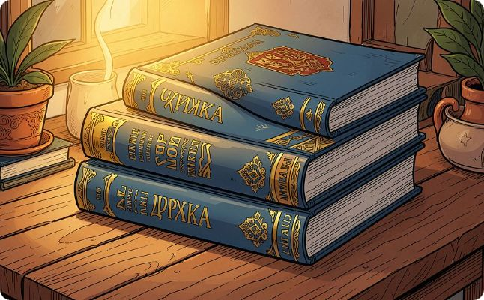

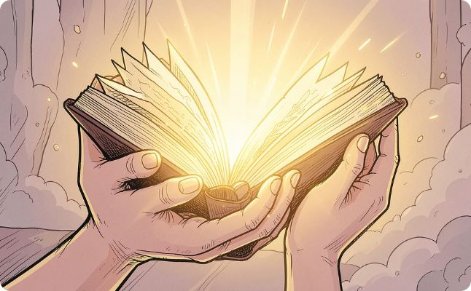
Читаємо сучасне: Міст у майбутнє
Література — це не музейний експонат. Це живий організм, що дихає, росте й змінюється разом із суспільством. Сучасна українська література — це міст між минулим, теперішнім і майбутнім: вона зберігає пам'ять, осмислює сьогодення й будує образ завтрашнього дня. Кожна прочитана книга — це крок через цей міст.
Діалог із минулим
Осмислення теперішнього
Будування майбутнього
Читаючи сучасних українських авторів, ми ведемо діалог із усією попередньою традицією — від Котляревського до Жадана. Кожен текст несе в собі відлуння попередніх текстів, полеміку з ними, продовження або заперечення. Література — це велика розмова, що триває століттями, і кожен читач стає її учасником.
Сучасна українська література — це інструмент осмислення того, що відбувається тут і зараз. Вона дає мову для розмови про війну, ідентичність, травму, надію — про все те, що важко висловити звичайними словами. Письменники беруть на себе роль інтерпретаторів реальності, допомагаючи нам зрозуміти власний досвід.
Кожна прочитана й підтримана книга — це внесок у майбутнє української культури. Підтримуючи сучасних авторів, купуючи їхні книги, рекомендуючи їх іншим, ми будуємо літературний простір, в якому хочемо жити. Література майбутнього твориться сьогодні — і кожен із нас може стати частиною цього процесу.
Ваша черга: Яка книга змінила ваш погляд на світ сьогодні? Відкривайте нові імена, діліться відкриттями з друзями, підтримуйте українське книговидання — бо майбутнє літератури твориться не лише письменниками, а й читачами.
📖 Відкривайте нові імена
🤝 Підтримуйте видавців
💬 Діліться відкриттями
Не обмежуйтеся знайомим — кожна нова книга може стати відкриттям
Купуйте українські книги — це інвестиція в культурне майбутнє
Рекомендуйте прочитане — так народжується читацька спільнота

